Slide 1
Использование компьютерных технологий в работе учителя- логопеда
Составила:
учитель- логопед МБДОУ ДС «Солнышко»г. Сурска
Попова Галина Александровна

Slide 2
Компьютерные технологии в работе учителя –логопеда
Позволяют:
активизировать компенсаторные механизмы и достичь оптимальной коррекции нарушенных функций.
Применяются :
на разных этапах коррекционной работы;

Slide 3
ПРИМЕНЕНИЕ ПК В РАБОТЕ ЛОГОПЕДА
РАБОТА С РОДИТЕЛЯМИ
ДИАГНОСТИКА
ФРОНТАЛЬНЫЕ ЗАНЯТИЯ
ИНДИВИДУАЛЬНЫЕ
ЗАНЯТИЯ

Slide 4
ДИАГНОСТИКА

Slide 7
ИНДИВИДУАЛЬНЫЕ И ФРОНТАЛЬНЫЕ ЗАНЯТИЯ
Для развития артикуляционной моторики
Развития пальчиковой моторики
Автоматизации звуков в слогах, словах, предложениях и связной речи;
Дифференциации звуков слогах, словах, предложениях и связной речи;
Развития связной речи и познавательных способностей;
Для проведения в игровой форме обобщающих занятий.

Slide 8
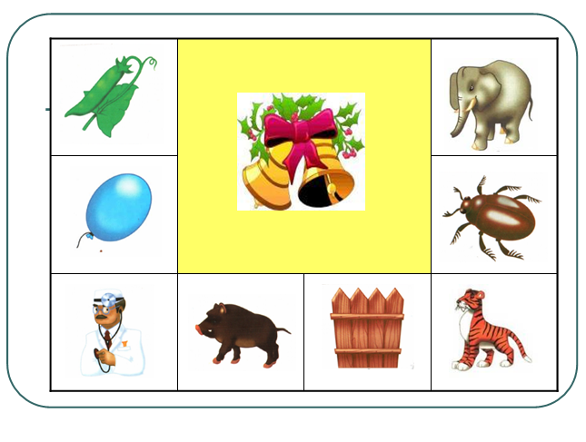

Slide 9
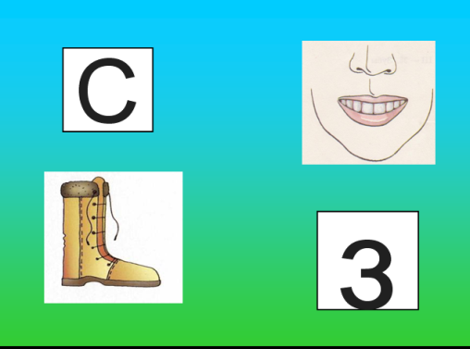

Slide 10
Работа с родителями
Проведение собраний и совместных мероприятий с родителями.
Обучение родителей работе с определёнными программами.
Практикумы по проведению артикуляционной гимнастики и пальчиковой гимнастики .

Slide 11
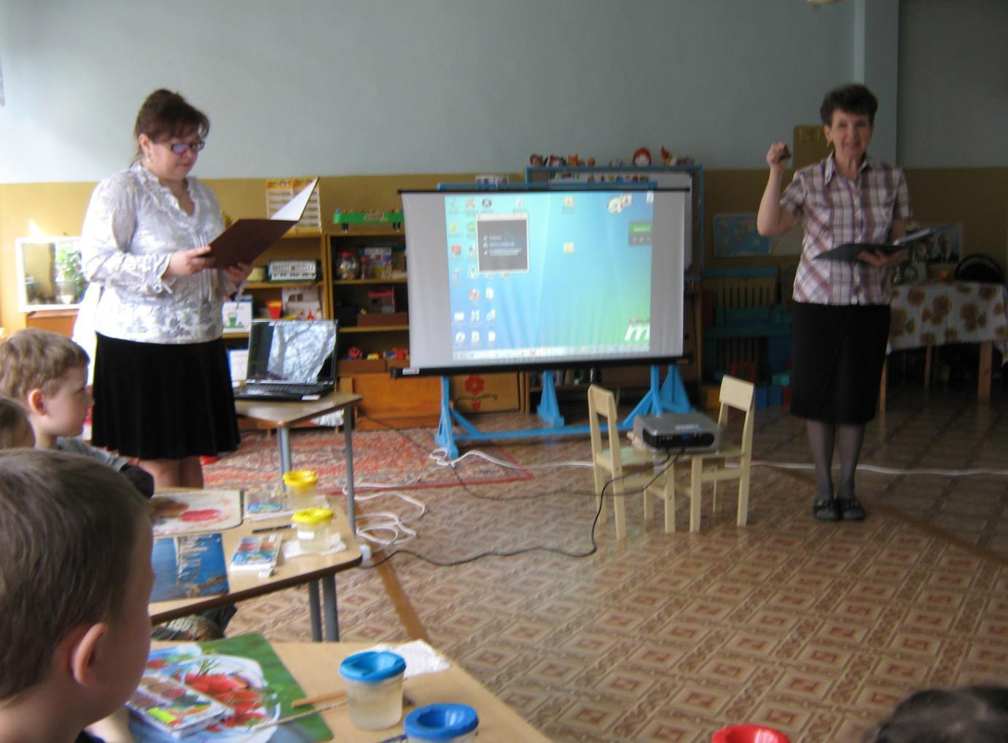

Slide 12
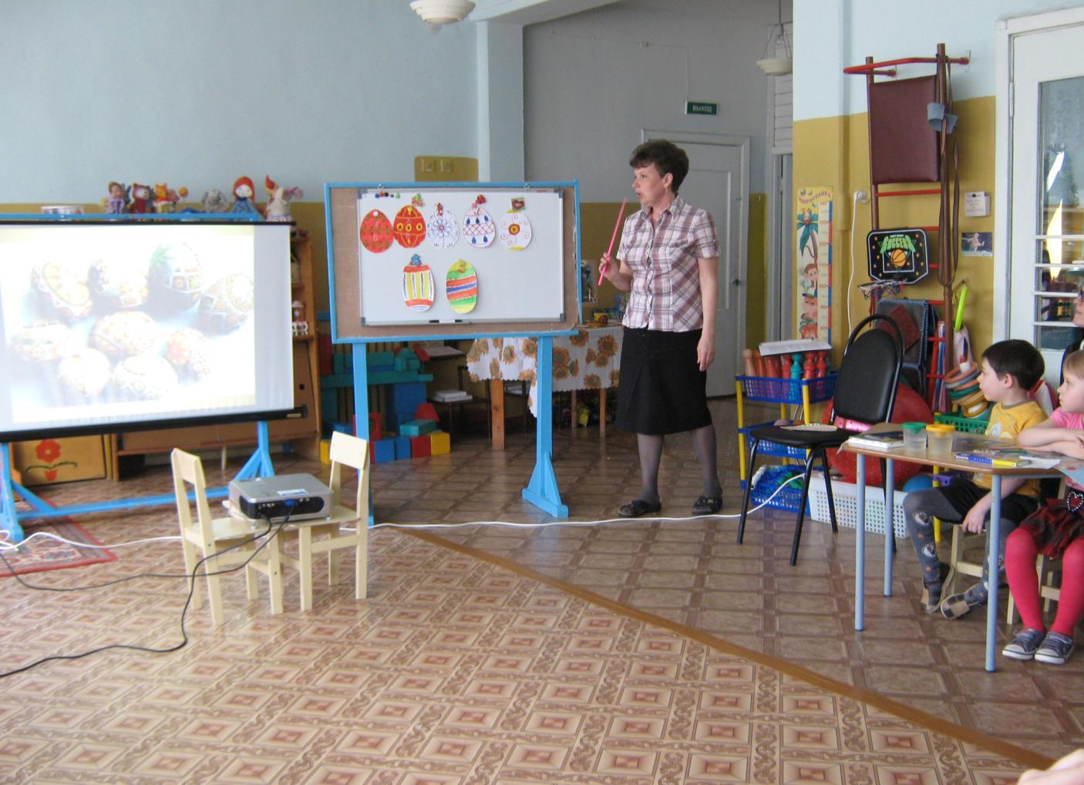

Slide 14
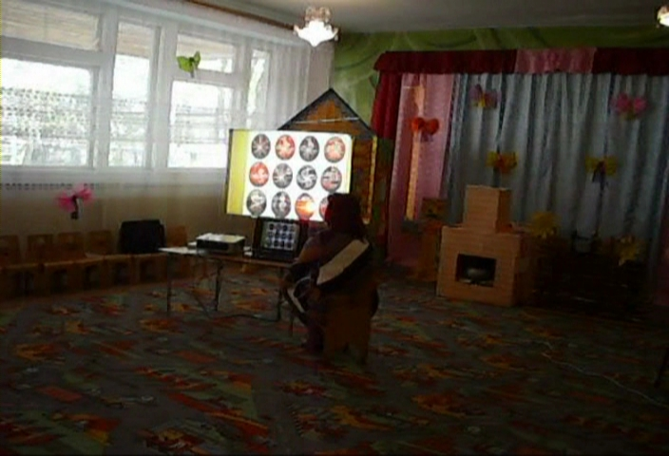

Slide 15
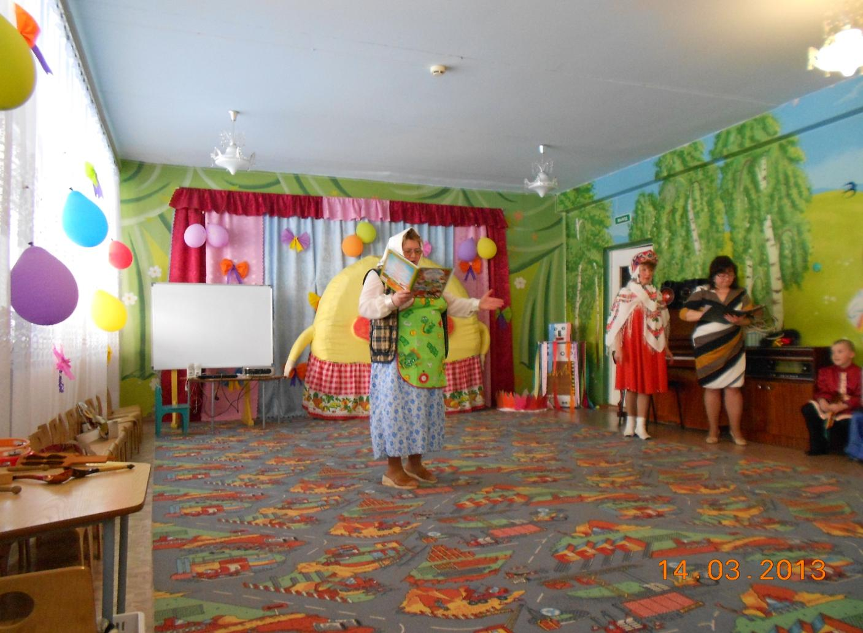

Slide 16
Гигиенические нормы и рекомендации работы за компьютером
для детей 6 лет I-II групп здоровья- 15минут в день;
для детей 6 лет III группы здоровья - 10 минут вдень;
для детей 5 лет I-II групп здоровья - 10 минут в день;
для детей 5 лет III группы здоровья- 7 минут в день;
для детей 6 лет, относящихся к группе риска по состоянию зрения - 10 минут в день;
для детей 5 лет, относящихся к группе риска по состоянию зрения - 7 минут в день,

Slide 17
Cпециальные упражнения для глаз
Длительность зрительной гимнастики во всех случаях равняется 1 минуте.
Зрительная гимнастика во время работы на компьютере
Упражнение 1 - со зрительными метками
Упражнение 2 - со зрительными метками и поворотами головы
Зрительная гимнастика после занятия с использованием компьютера
Выполняется сидя или стоя, при ритмичном дыхании, с максимальной амплитудой движения глаз. Рекомендуются следующие варианты упражнений.
Упражнение 1
Закрыть глаза, сильно напрягая глазные мышцы, на счет 1-4, затем открыть глаза, расслабив мышцы глаз, посмотреть вдаль через окно на счет 1-6. Повторить 4-5 раз.
Упражнение 2
Не поворачивая головы, посмотреть направо и зафиксировать взгляд на счет 1-4, затем посмотреть вдаль прямо на счет 1-6. Аналогичным образом проводятся упражнения, но с фиксацией взгляда влево, вверх и вниз. Повторить 2 раза.

Slide 18
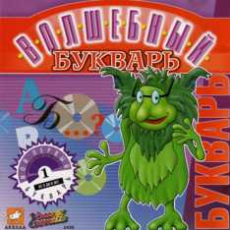
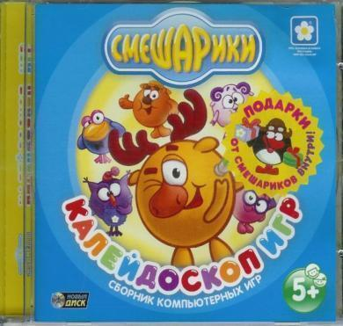
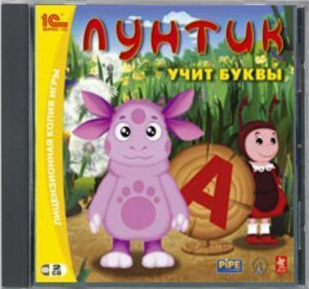
Развивающие компьютерные программы

Slide 19
Выводы:
компьютер становится необходимым средством обучения детей с нарушениями речи;
использование ИКТ повышает мотивацию ребенка к логопедическим занятиям, способствует повышению речевой и познавательной активности
способствует повышению самооценки ребенка
использование компьютерных технологий в процессе коррекции нарушений речи детей позволяет более эффективно устранять речевые недостатки, тем самым преодолевая преграды на пути достижения успеха.
В процессе коррекционной логопедической работы на их основе у детей формируются правильные речевые навыки, а в дальнейшем и самоконтроль за своей речью.

Slide 20
Использование средств информационных технологий позволяет сделать процесс обучения и развития ребенка достаточно простым и эффективным, освобождает от рутинной ручной работы, открывает новые возможности в образовании.

Slide 21
Успехов в работе

Slide 22
Интернет-ресурсы
Фон: http://www.flywebtech.com/images/bg.jpg
Картинка в правом нижнем углу: сканированное и обработанное изображение грамоты (ЗАО «Праздник), изготовлено ИПФ «Стезя»

Slide 23
источник шаблона:
Ранько Елена Алексеевна
учитель начальных классов
МАОУ лицей №21
г. Иваново
Сайт: http://pedsovet.su/

